Slide 1
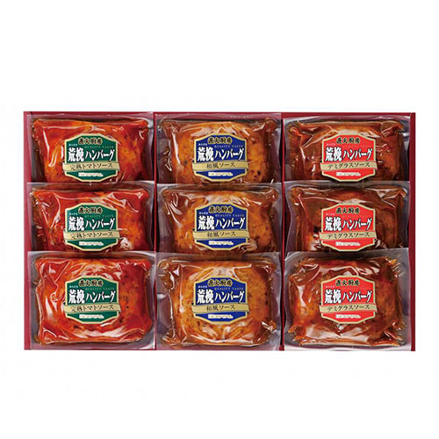
【提案書】
直火厨房 荒挽ハンバーグ ※税率8％
特徴
デミグラスソース、完熟トマトソース、和風ソースの三種類のソースで上質な粗挽きハンバーグを味わえるギフトセット。大切な方への贈り物として、抽選会の景品用としておすすめです。
納期
納期スペース
仕様
注意事項：賞味期間：50日間(冷蔵)
備考：<セット内容> 荒挽ハンバーグ120g×9(デミグラスソース×3、完熟トマトソース×3、和風ソース×3)
お見積
お見積りスペース

